Slide 1
內部控制與會計—
論與內控有關的影響因素
第二組：洪振倫
陳易宣
王翎瑋

Slide 2
CONTENTS
01
研究動機
02
研究目標
03
樣本選取
04
研究結果

Slide 3
1
研究動機

Slide 4
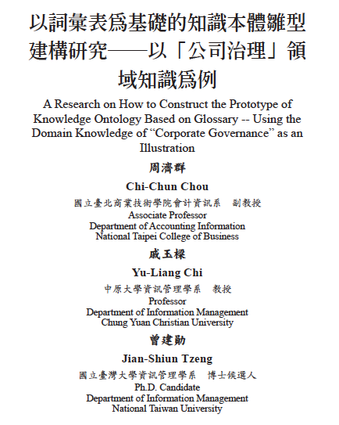
研究動機
1
透過「以詞彙表為基礎的知識本體雛型建構研究」讓我們發想來建構「內部控制」的知識主體。
2
在利用TF-IDF、PCA與K-means的過程中，我們進一步想了解不同群之間是如何影響內部控制。

Slide 5
2
研究目標

Slide 6
研究目標
Task1
內控與什麼議題最有關？
1
Task2
第一群最相關的如何影響內控？
2
Task3
第二群最相關的如何影響內控？
3

Slide 7
3
樣本選取

Slide 8
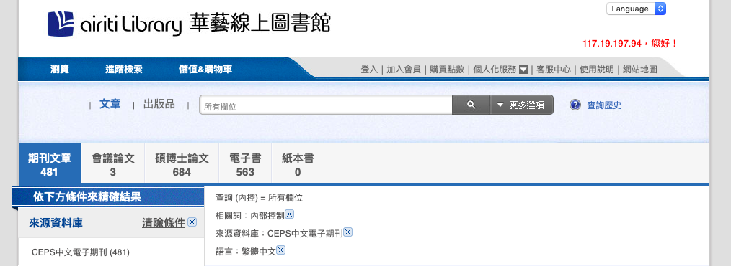
樣本搜集
Notes:
我們用的是華藝的資料庫搜尋內部控制相關的期刊文章與一部分的碩博士論文，來源選擇的是CEPS中文電子期刊，我們只看繁體的相關文章，最後搜集可以下載的文章共39篇

Slide 9
4
研究結果

Slide 10
研究結果
內控與什麼議題最有關？

Slide 11
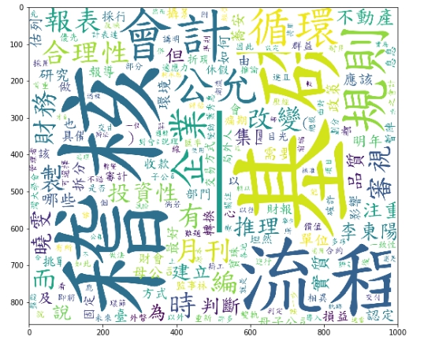
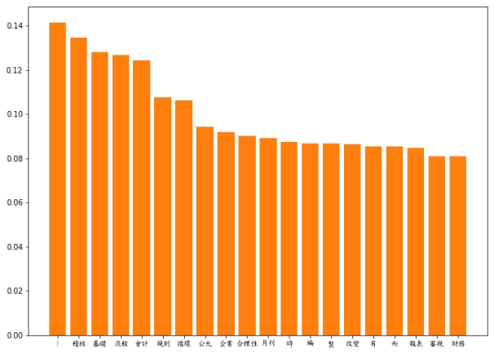
研究結果
→將全部文本跑文字雲

Slide 12
研究結果
第一群最相關的如何影響內控？

Slide 13
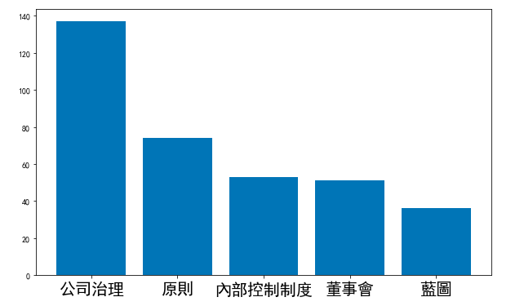
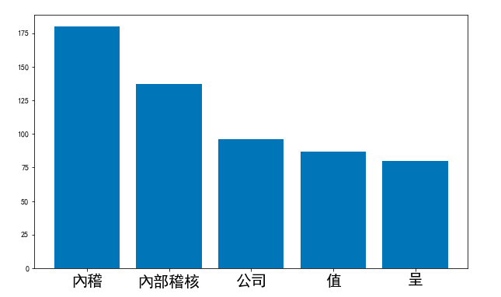
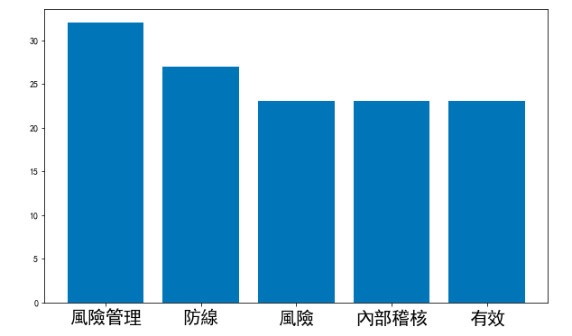
研究結果
→針對每一篇進行分析，找出那篇的重點並更改標題

Slide 14
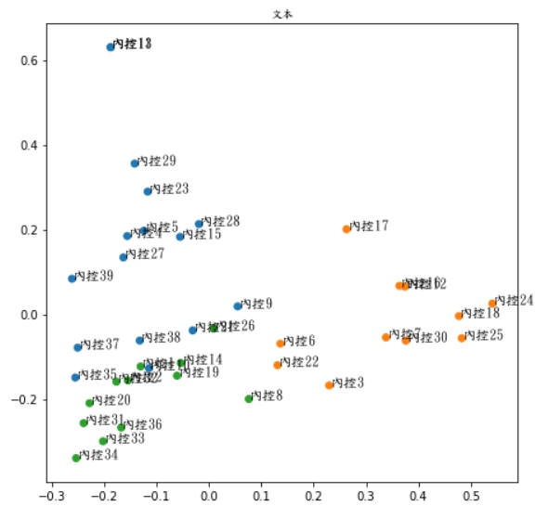
研究結果
→進行TF-IDF、PCA與K-means後的結果

Slide 15
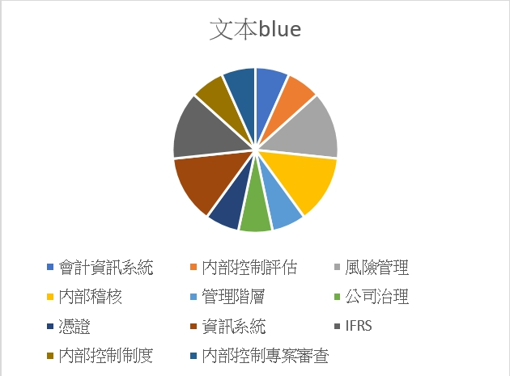
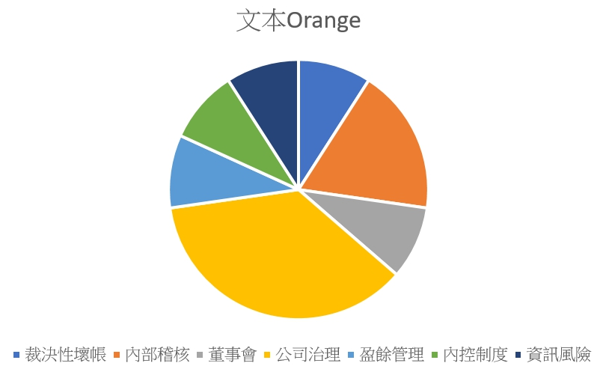
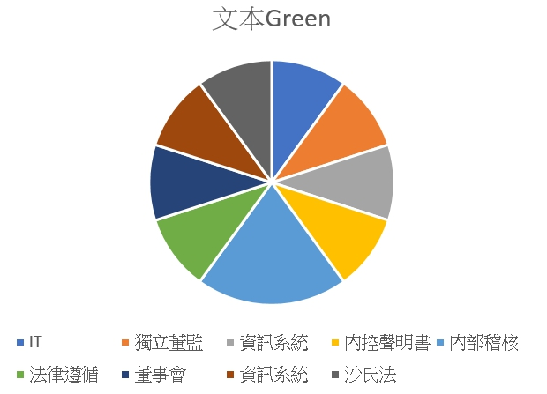
研究結果
→分群找出個群最主要的影響因素
公司治理
內部稽核

Slide 16
研究結果
公司治理

Slide 17
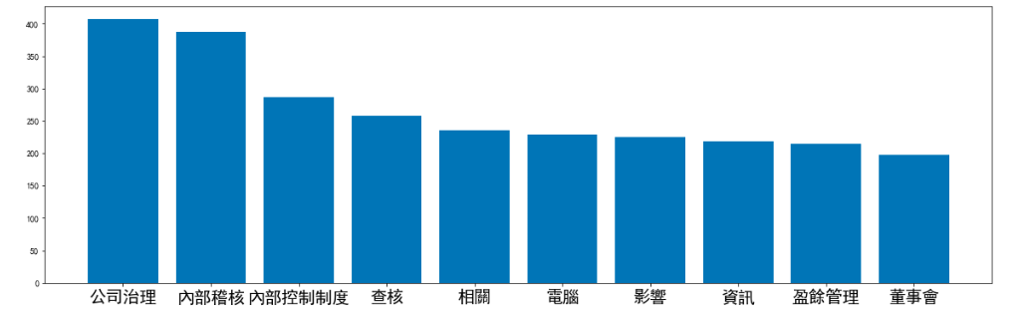
研究結果
→利用長條圖分析第一群的討論重點

Slide 18
研究結果
第二群最相關的如何影響內控？

Slide 19
研究結果
內部稽核

Slide 20
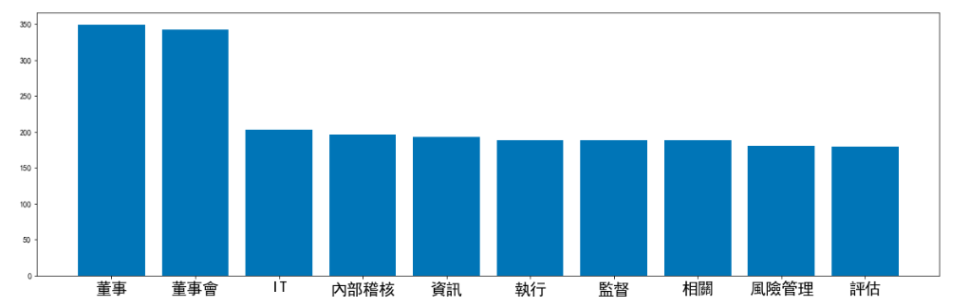
研究結果
→利用長條圖分析第二群的討論重點

Slide 21
研究缺陷
文本數較少
因為內部控制的相關議題在近幾年才開始被大量討論，相對於其他會計相關議題而言，能搜集到的文本數較少；此外也有其他文本討論的不是關於會計相關的內部控制議題。
結巴字典不夠完善
雖然有建立合併文字與stopwords，但是還是有部分比較細小的沒有清掉或合併完整。
分群結果類似
與內部控制相關的議題研究都較為類似，因此在進行分群的時候其實沒有分得很明顯，而且在不同群中討論的內容也很相似。

Slide 22
THANK YOU
FOR WATCHING

